Slide 1
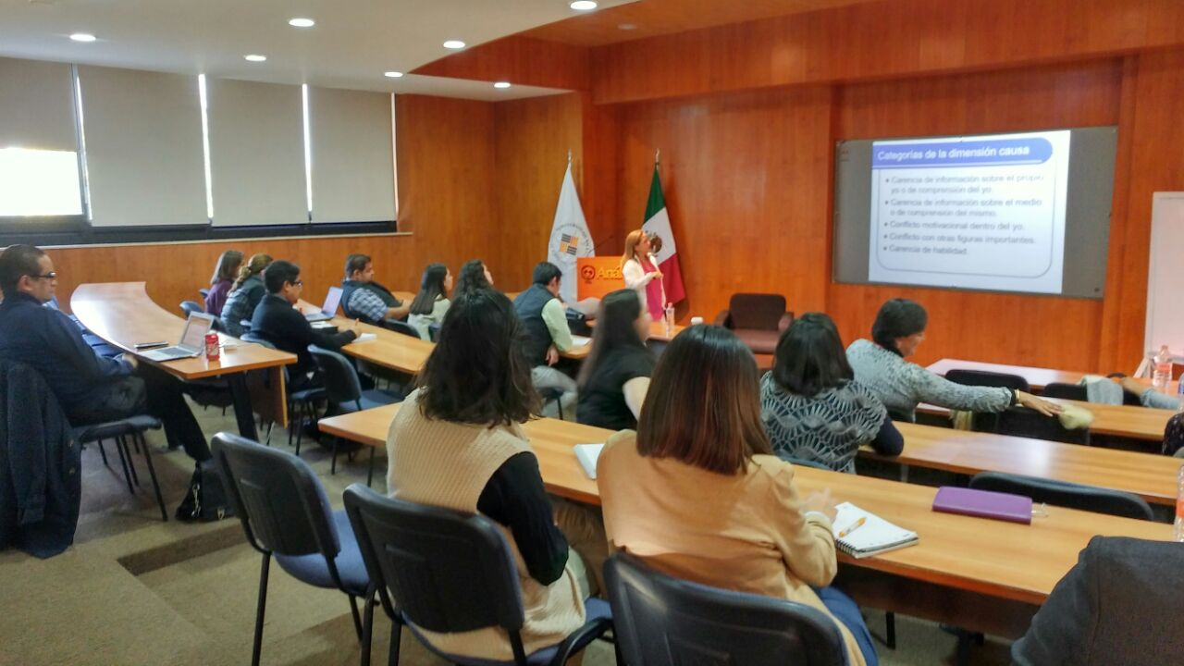
Línea IV. Talento Directivo
Resultado | Actividades | Impacto
Impulsar la especialización de cada miembro del equipo. | Contar con un Plan de capacitación para el área que cumpla con los indicadores institucionales. | 60% ( se aplico a los integrantes de DI la prueba de talentos, se realizó un plan de capacitación y couching laboral)
 | Realizar 2 capacitaciones anuales como resultado de la detección de necesidades de la Clínica de Psicología. | Se realizaron cursos de capacitación que se compartieron al área de tutorías para ser aprovechados por el personal de la Universidad.

Slide 2
Línea VI. Crecimiento y desarrollo
Resultado | Actividades | Impacto
Generar el ABC de la Vinculación de la Universidad Anáhuac Puebla. | Generar una base de datos general de vinculación con una plataforma adecuada a nuestras necesidades. | 60%. Se inició la prueba piloto del CRM de vinculación. Se lanzará en el personal la primera semana de julio.
 | Ofrecer capacitación anual en vinculación de las áreas y Escuelas. | 100%. Se impartió el taller práctico: “Estrategia para Comunicar Estrategias”, Coaching Integral, dirigido a 16 integrantes de la Universidad
 | Actualizar y difundir el nuevo Modelo de vinculación de la Universidad Anáhuac Puebla. | 40%. Avance en el CRM y modelo de vinculación.
 | Evento de Vinculación. Comida de Consejo del CCE en la Universidad Anáhuac. | 100% El impacto mediático fue muy bueno. Primera sesión del CCE fuera de sus instalaciones. Las áreas han reportado 6 acciones concretas como resultado. ( CANIRAC, CANIRAC CEAGRO, CITEX, CANADEV, COL. CONTADORES )

Slide 3
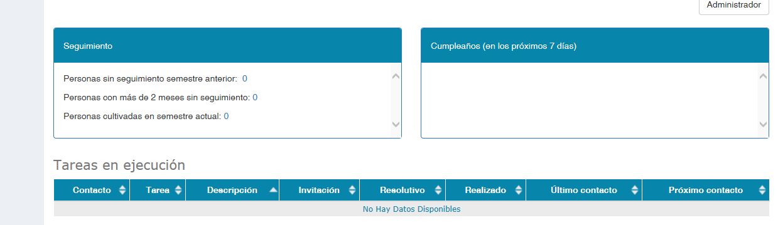
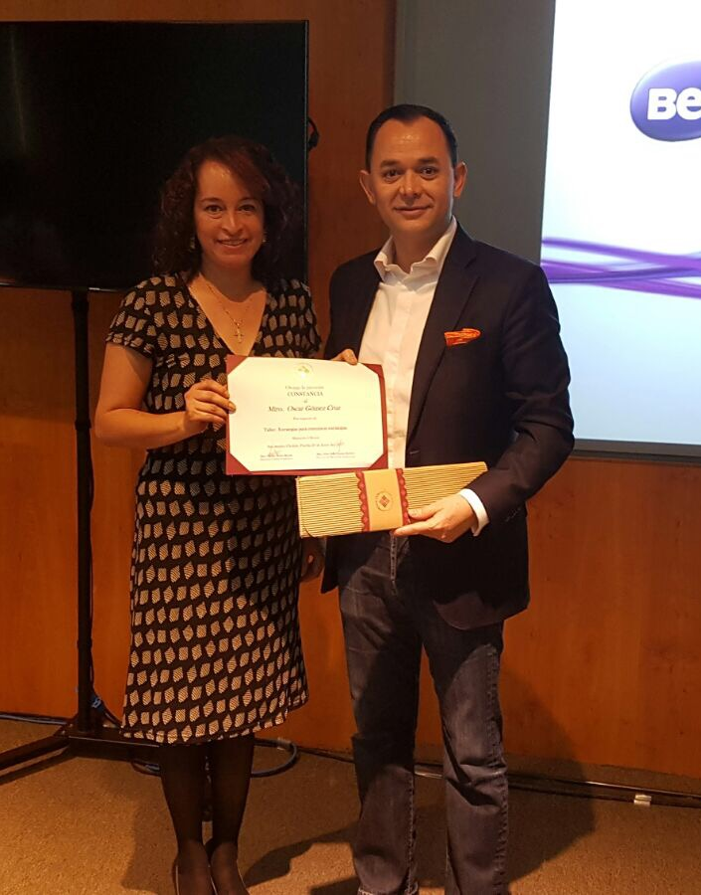
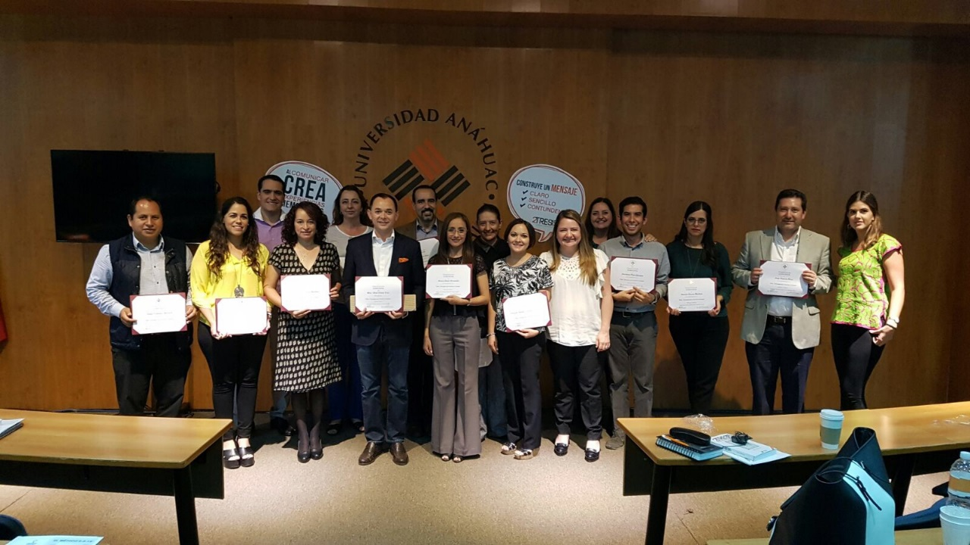
CRM
Capacitación Vinculación

Slide 4
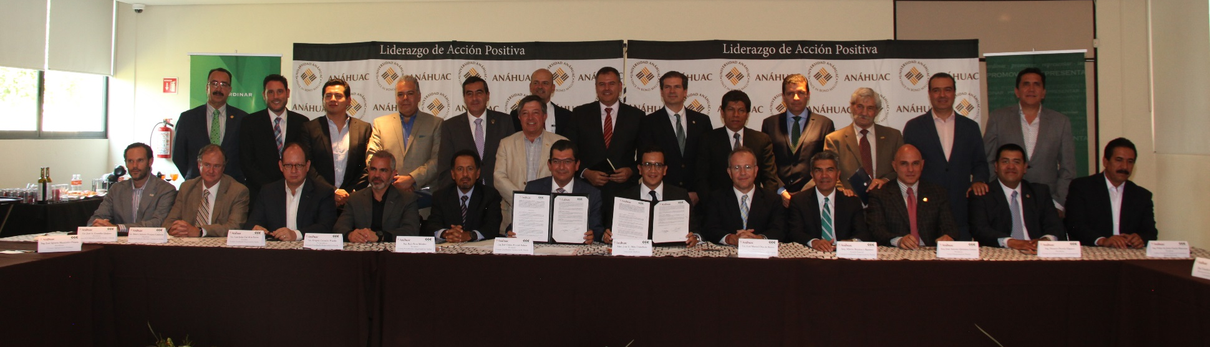
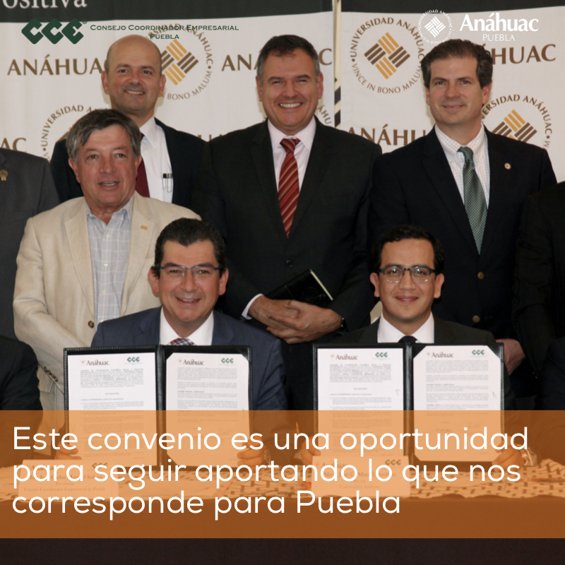
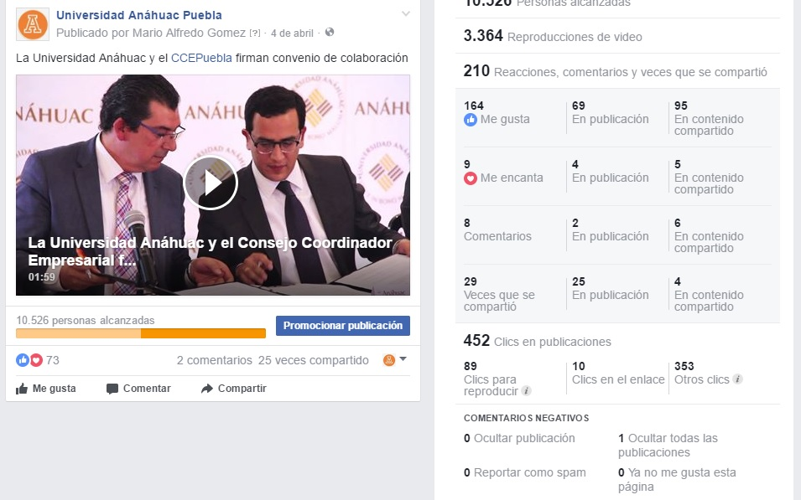
Comida de Consejo CCE en la Anáhuac
Inversión en redes sociales e impacto mediático

Slide 5
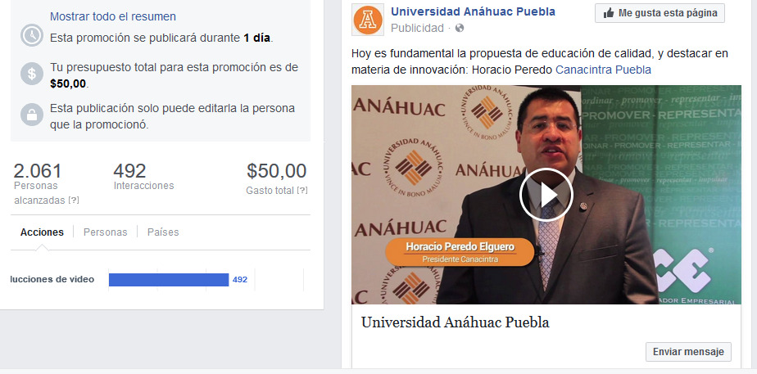
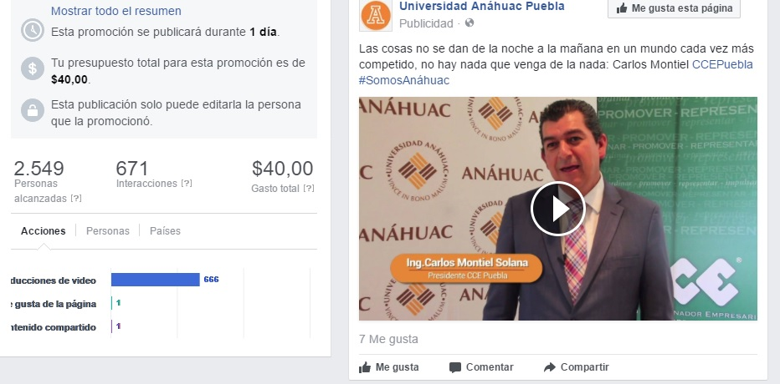
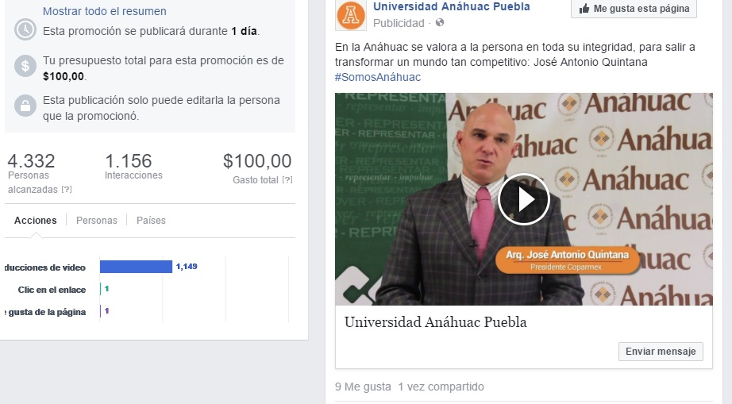
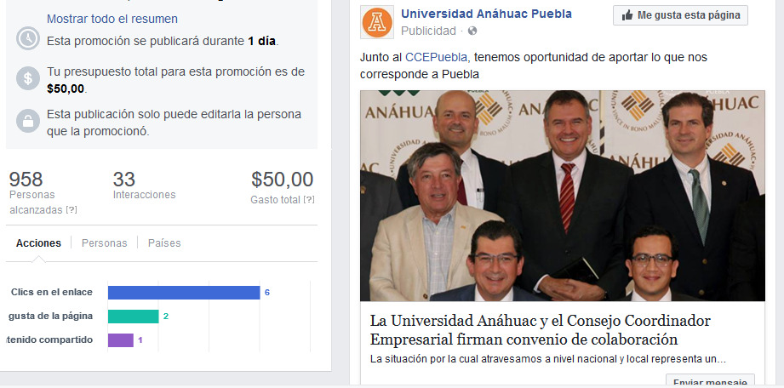
Inversión en redes sociales e impacto mediático

